Slide 1
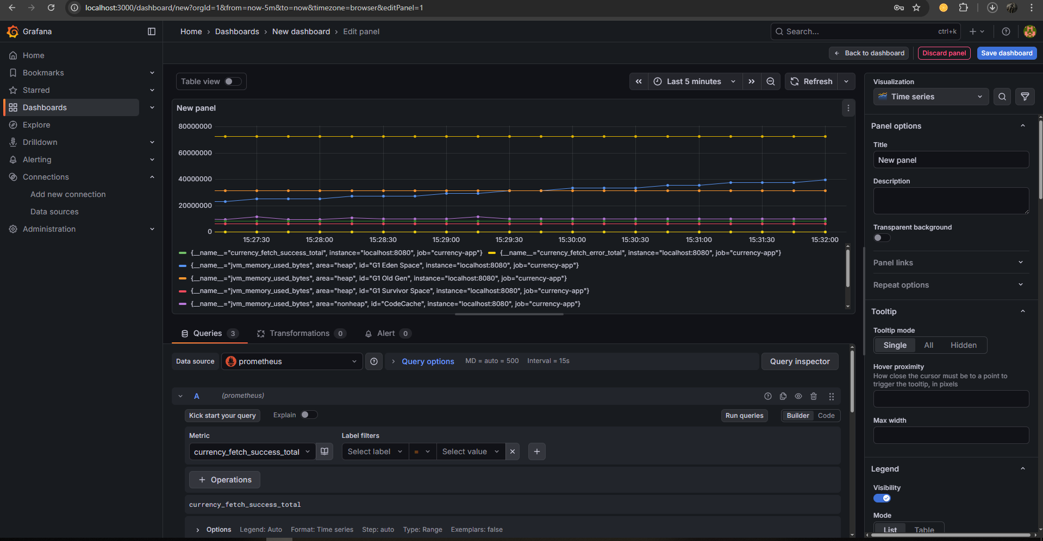
Сделан Dashboard на Grafana с данными из Prometheus

Slide 2
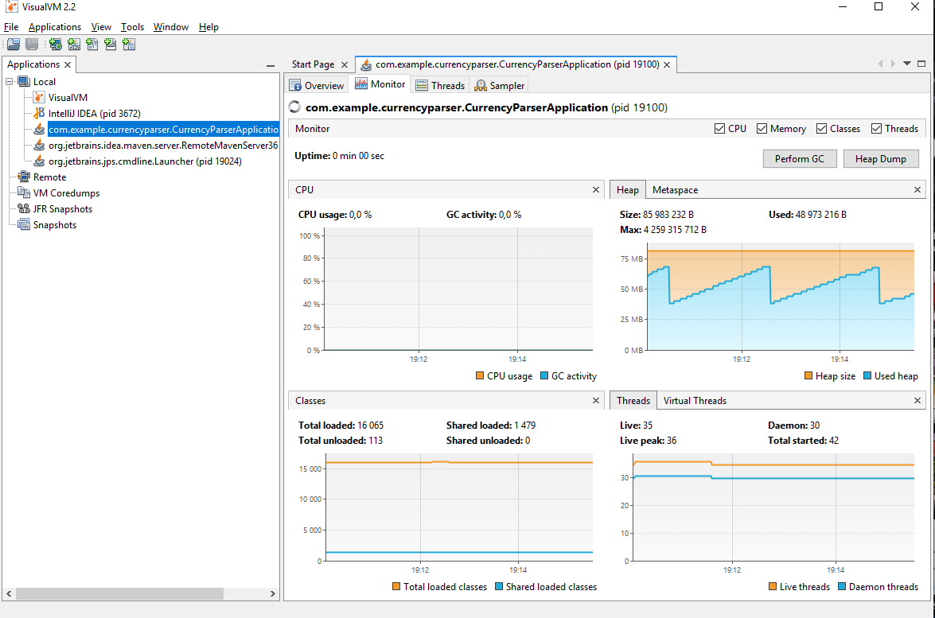
Данные из VisualVM в состоянии покоя

Slide 3
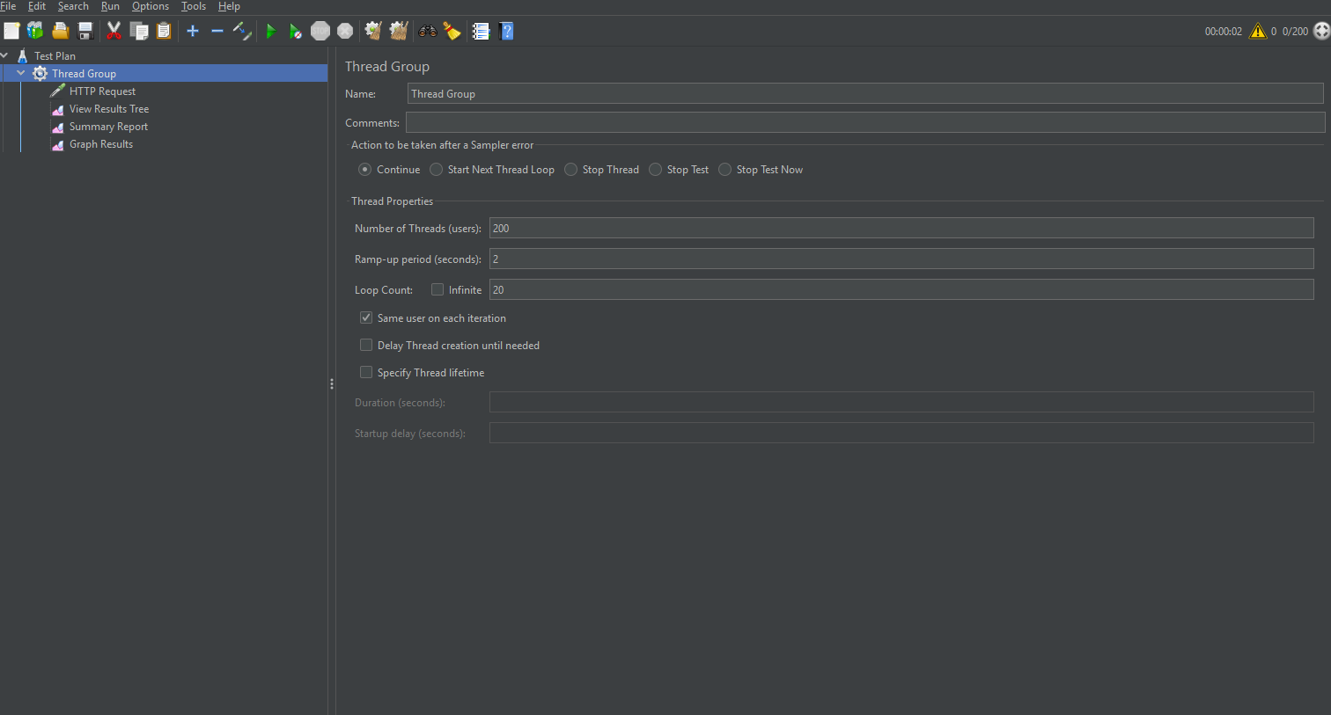
Далее я использовал JMeter чтобы нагрузить парсер
Сначала данные были: 50 пользователей, длительность 30 секунд, 1 цикл
Но это почти не создало нагрузки
Пришлось вводить новые данные: 200 пользователей, длительность 2 секунды, 20 циклов = 4000 запросов

Slide 4
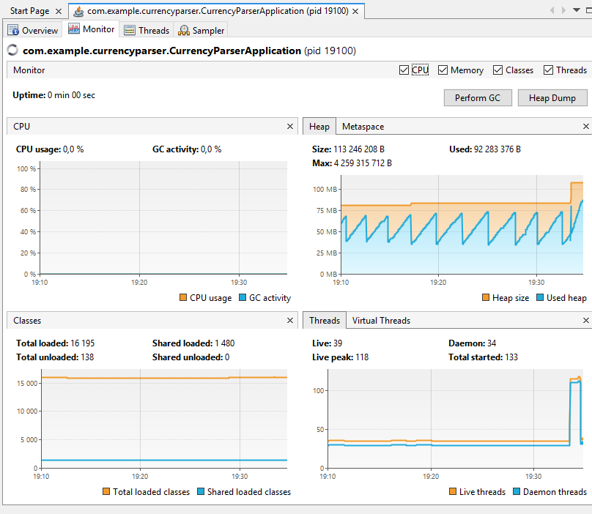
Данные из VisualVM после нагрузки
По какой-то причине CPU usage и GC activity держатся на нуле

Slide 5
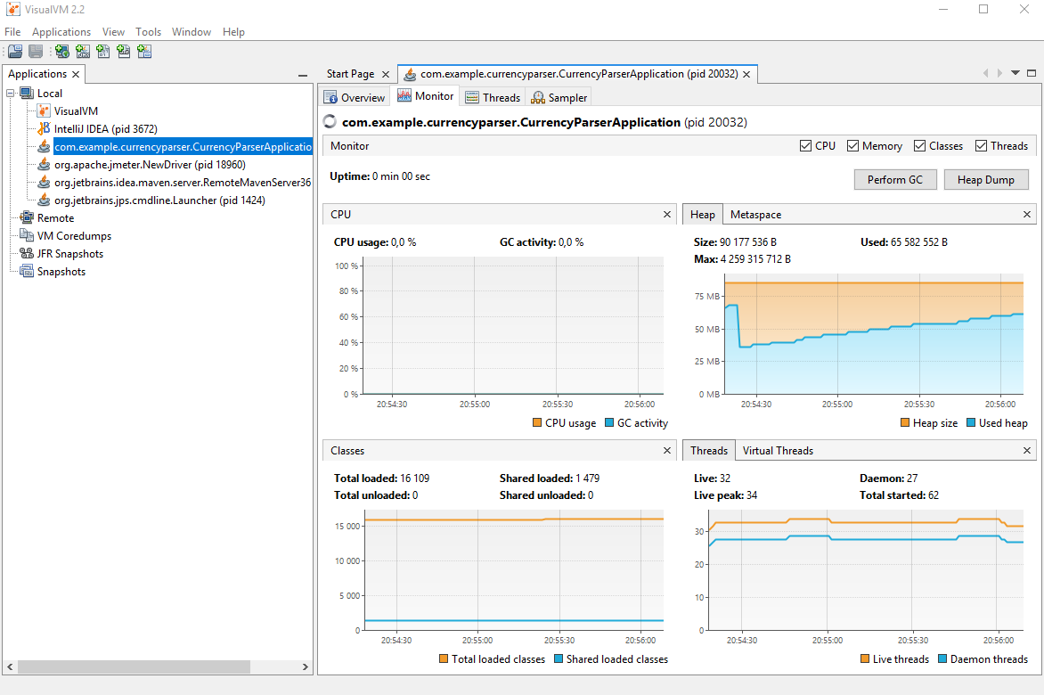
Данные из VisualVM после оптимизации в состоянии покоя

Slide 6
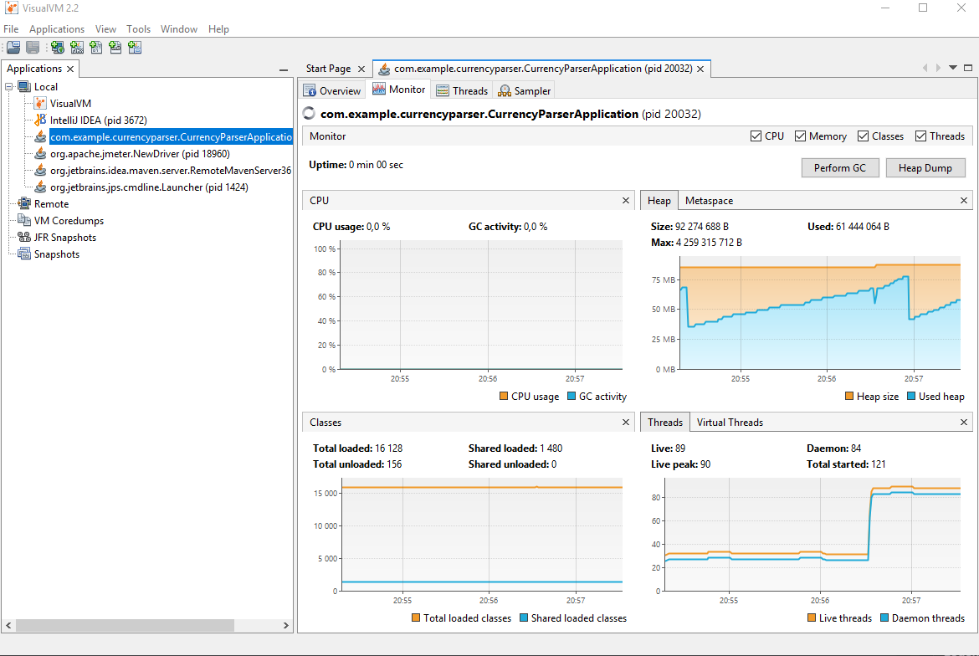
Данные из VisualVM после оптимизации и нагрузки

Slide 7
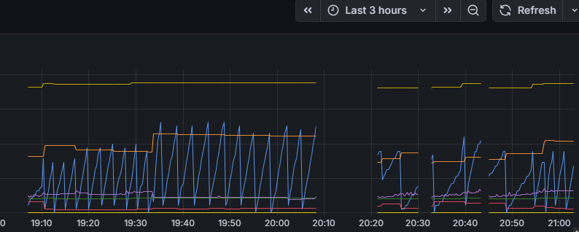
Данные из Grafana после оптимизации (до и после)
Кастомная метрика jvm_memory_used_bytes

